Slide 1

基于用电可靠性的配电网规划问题
2022深圳杯B题汇报
山东大学

Slide 2
目录
CONTENTS
壹
贰
叁
肆
模型假设
问题一
问题二
问题三、四

Slide 3
PART 01
模型的假设：
1.负荷分布在主线（路网）附近,并且成簇聚集；
2.开关设在导线的端点处，靠近分叉点或负荷；
3.联络线支持双向供电，其他供电线路仅支持单向供电；
4.在双供电网中，联络线两端联络点位于主线上。

Slide 4
PART 02
问题一：
设计建造费用最低的单供配电网，供电所有用户。给出树状配电网的分叉点坐标，并计算该配电网中每个用户的用电可靠性。

Slide 5
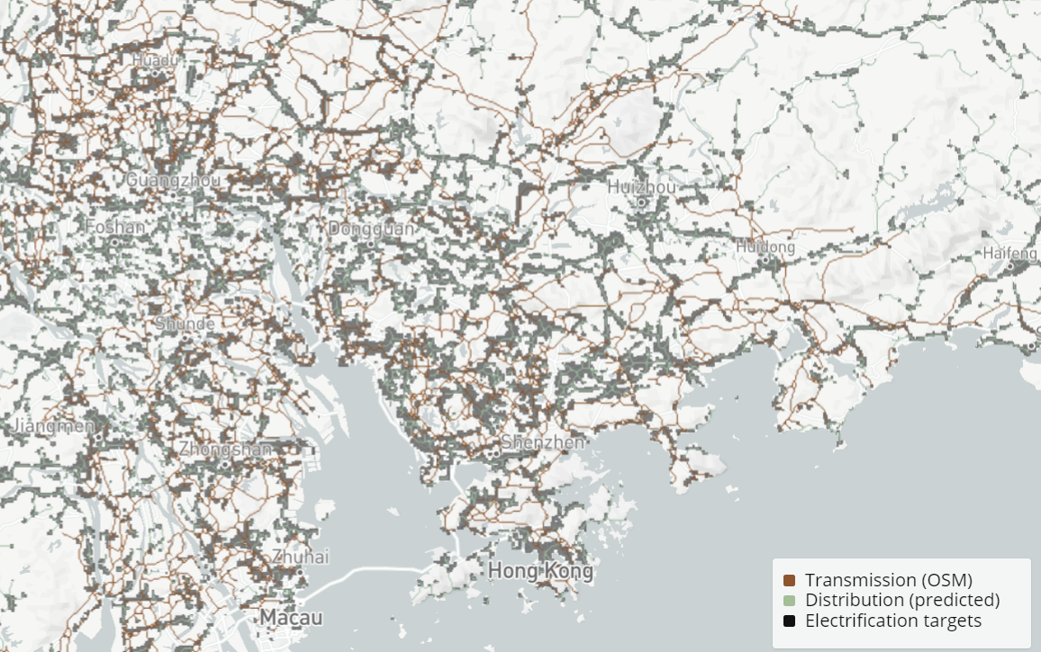
问题一的建模思路
Modeling I
对单供网络拓扑结构的探究
如右图为某地的电网数据图，
可以看到负荷（绿）成簇分布。
因此，这启发我们使用分层的思想，
对电网中不同层级的设备进行聚类求解。

Slide 6
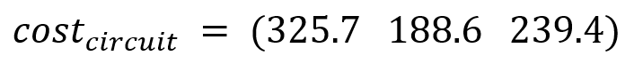
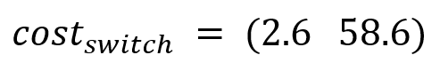
问题一的建模思路
Modeling I
分层思想的来源
线路的造价
开关的造价
主线上线路和开关的造价均高于支线。则可按权重高低，分主线、支线两部分，先处理主线、后处理支线求解问题。

Slide 7
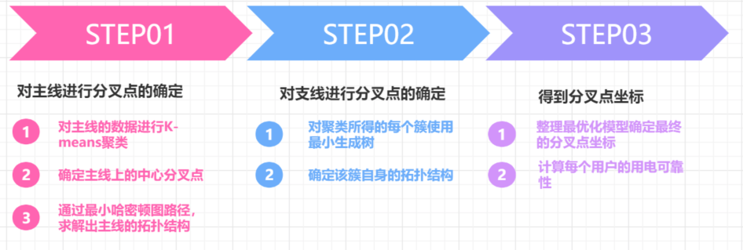
问题一的求解思路
Solving I
单供配电网最小花费的层次求解模型
Step1：求解主线：基于K-means聚类与最小哈密顿路的主线模型，
Step2：求解支线：由于支线网中负荷分布不规律，引入基于最小生成树的配电网拓扑设计，
提出基于单目标优化的单供配电网模型。
二者分层有机结合，形成单供配电网最小花费的层次求解模型。

Slide 8
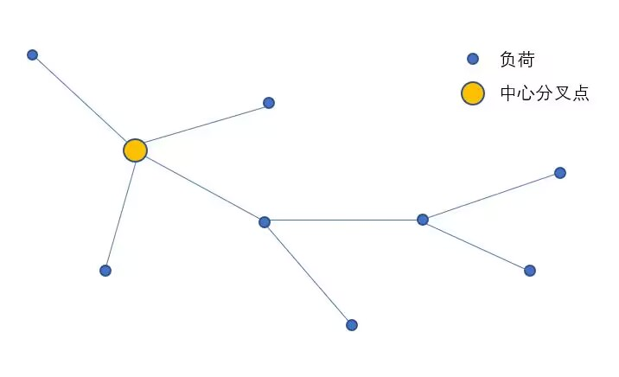
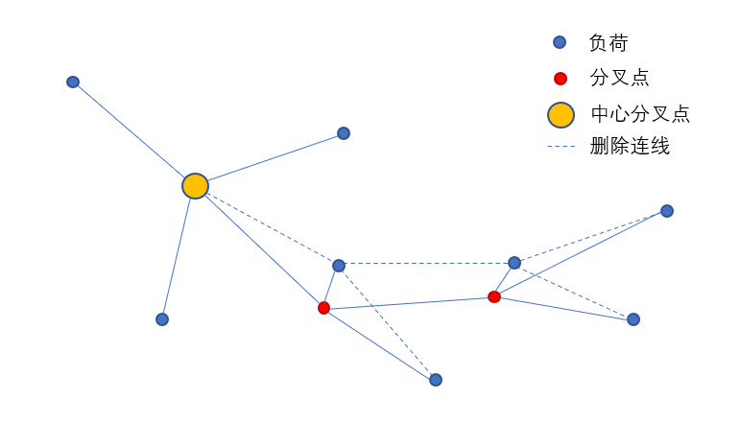
问题一的求解思路
Solving I
基于最小生成树的配电网拓扑设计
由于各线路之间造价比相近，因此初步可以近似为同等造价，使用最小生成树对网络的拓扑结构进行大致的确定。
→
由电源和负荷节点求得的最小生成树
基于最小生成树的分叉点构造

Slide 9
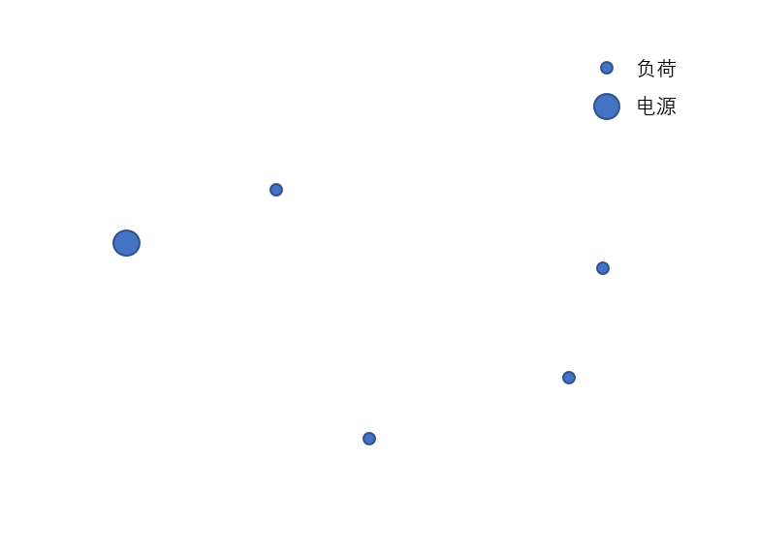
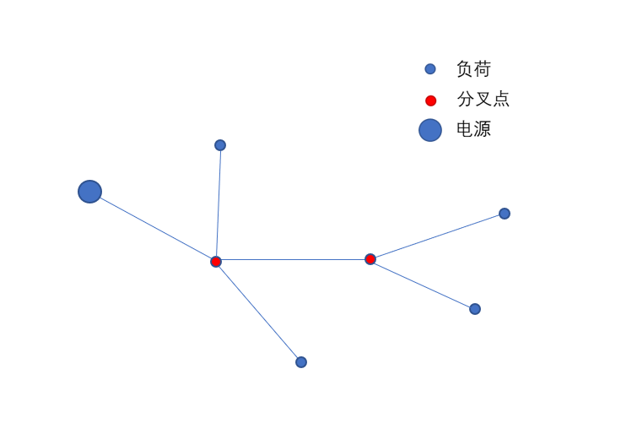
问题一的结果展示
Result I
面对只有电源和负荷坐标的情况下，
对拓扑结构的建立和分叉点的选取示意图如下：
拓扑结构简示
→

Slide 10
PART 03
问题二：
设计建造费用最低的两个单供配电网，使得每个用户都被供电。给出树状配电网的分叉点坐标，并计算该配电网中每个用户的用电可靠性。

Slide 11
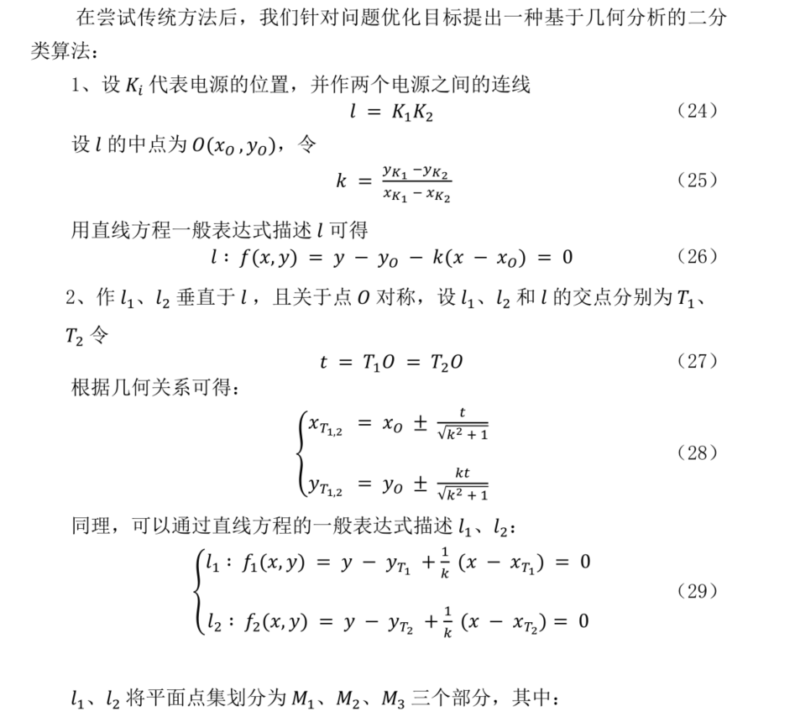
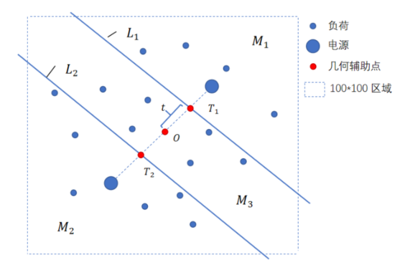
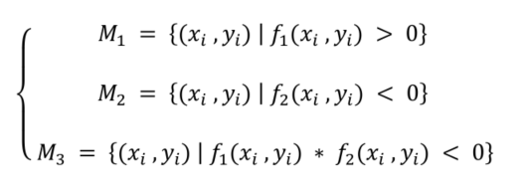
问题二的建模思路
Modeling II
对单供电源网络模型的拓展
基于几何分析的二分类算法

Slide 12
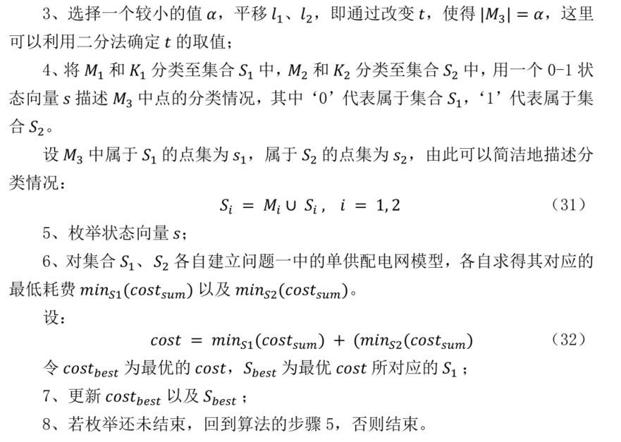
问题二的建模思路
Modeling II
对单供电源网络模型的拓展
基于几何分析的二分类算法

Slide 13
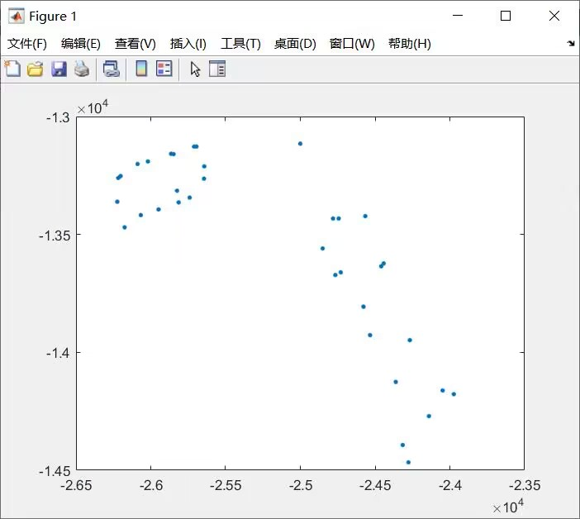
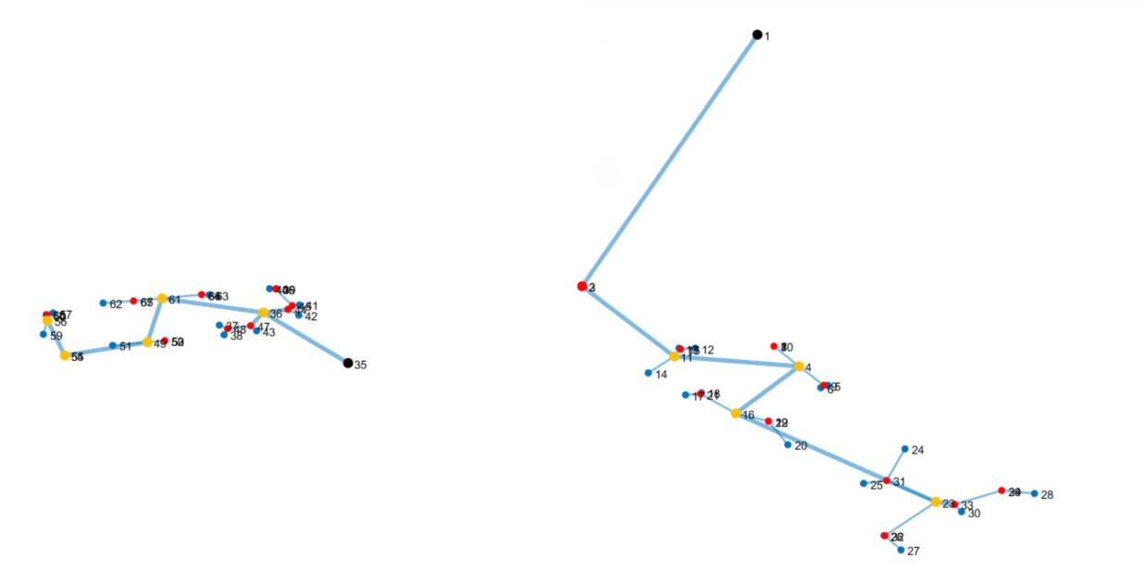
问题二的结果展示
Result II
面对只有电源和负荷坐标的情况下，
对拓扑结构的建立和分叉点的选取示意图如下：
对于题设数据的求解示意
→

Slide 14
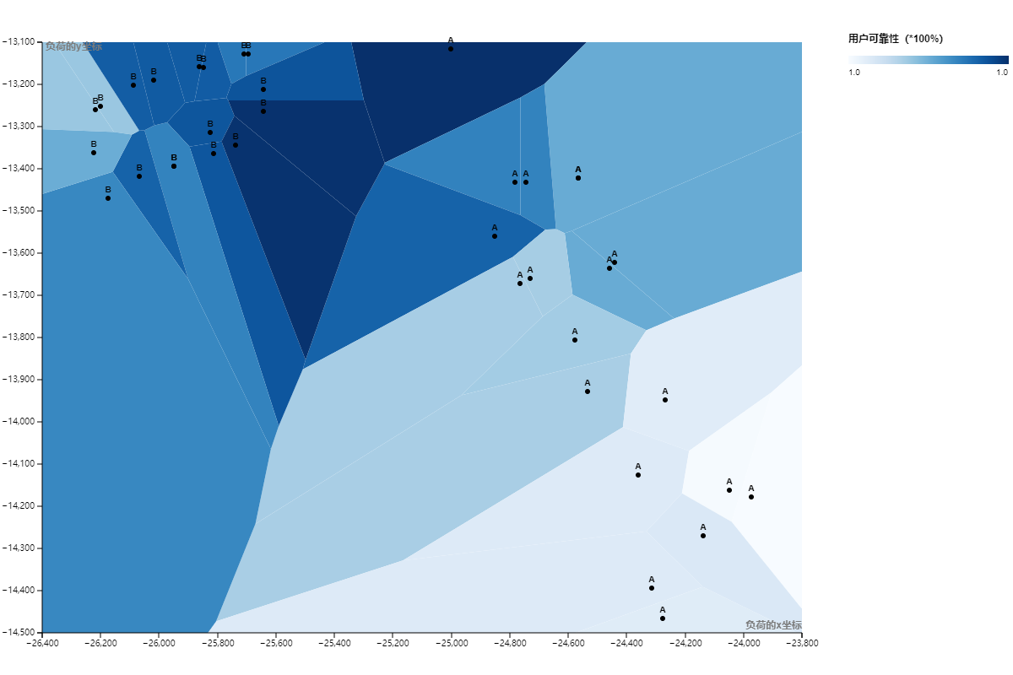
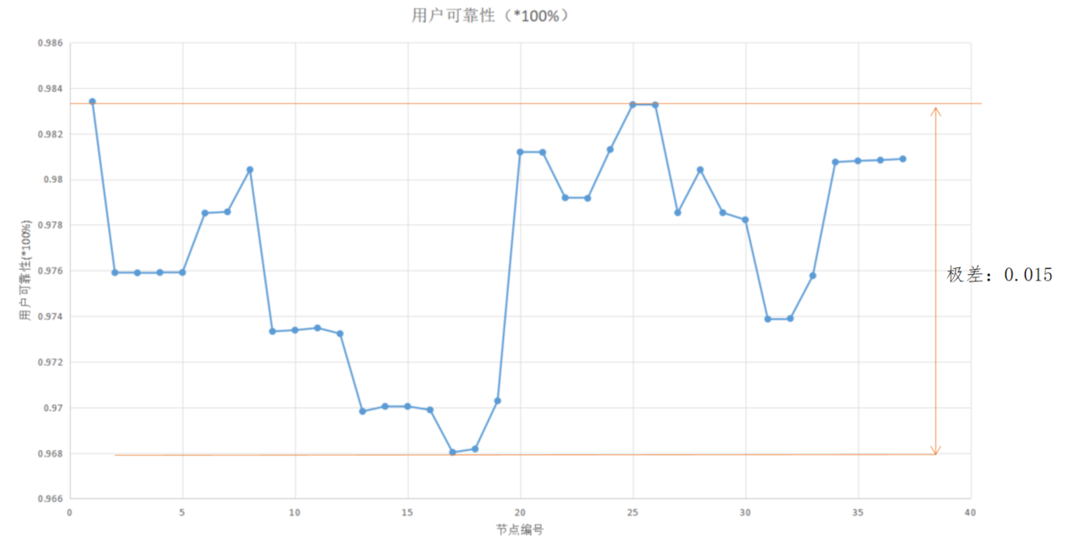
问题二的结果展示
负荷的可靠性分析
Result II
用电可靠性的均值达到了97.66%，最低值也大于96.8%，方差控制在了10⁻⁵数量级

Slide 15
PART 04
建立两个单供配电网之间的联络线，增设开关，扩充电源可供电功率，形成双供配电网。
问题三：建造总花费上限为X，求使得双供配电网中最低的用电可靠性达到最大的联络线和开关设计。
问题四：建造总费用最低的双供配电网，使得双供配电网中每个用户的用电可靠性不低于Y%。

Slide 16
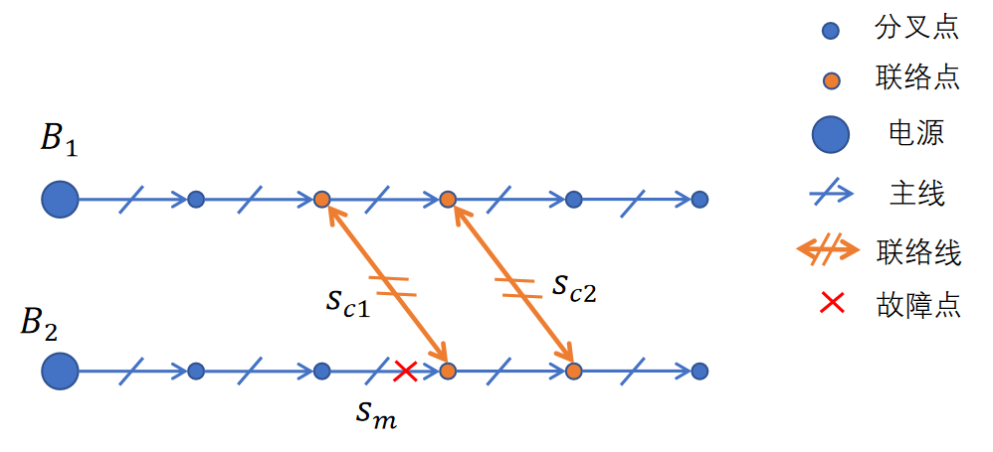
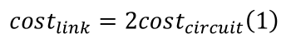
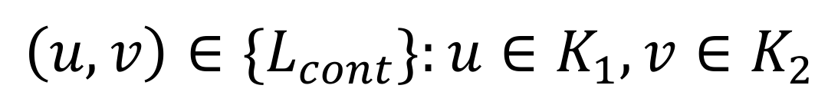
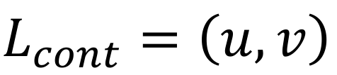
问题三、四的建模思路
Modeling III、IV
对网络拓扑结构的探究
设右图为电网中去掉支线部分的示意，
在此情况下对拓扑结构进行探究。
定义联络线造价：
两个单供网络分叉点集合分别为K₁、K₂
联络线：
则有：

Slide 17
问题三、四的建模思路
Modeling III、IV
对网络拓扑结构的探究
设右图为电网中去掉支线部分的示意，
在此情况下对拓扑结构进行探究。
正常情况下，联络线上联络开关s_{c1}，s_{c2}断开。
线路发生图示故障，可行调度方案为：s_{m}断开，s_{c1}闭合，由电源B₁通过左侧联络线为故障点后所有的用户供电。
而配电网的支线部分发生故障，并没有相应的调度方案。这符合我们的一般认知，双供调度是为解决区域内一定规模的用户用电故障问题。对于影响较小的故障，问题排查容易，恢复时间快，调度带来效益不高！

Slide 18
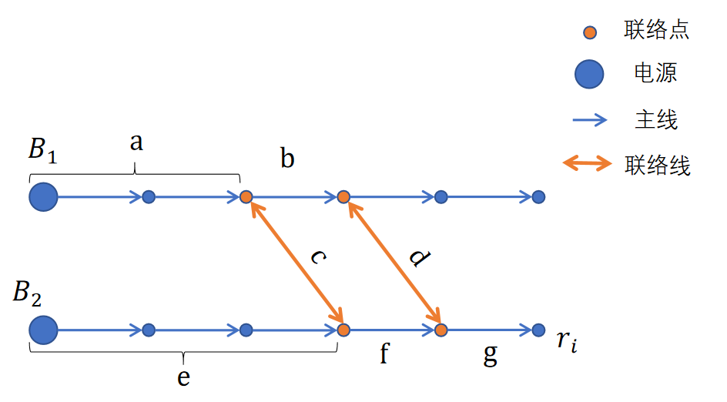
问题三、四的建模思路
Modeling III、IV
确定用户的用电可靠性
对于目标用户i，有三条供电线路：
B₂网络的(e, f, g)，
B₁网络的(a, c, f, g)和(a, b, d, g)。
分别计算这三条可能的供电线路的可靠性：

Slide 19
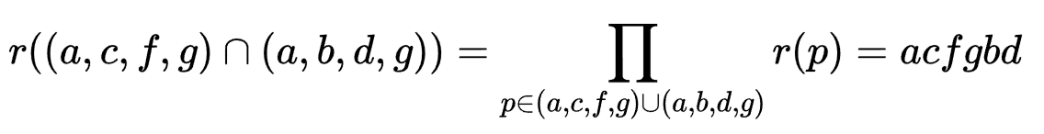
问题三、四的建模思路
Modeling III、IV
确定用户的用电可靠性
因为可能存在的公共段子线路，
会对供电线路的可靠性造成影响；
因此三条供电线路之间，
不一定满足独立的性质！
⇒

Slide 20
问题三、四的建模思路
Modeling III、IV
确定用户的用电可靠性
对三条供电线路间的概率
进行两两叠加计算：
同理可得：

Slide 21
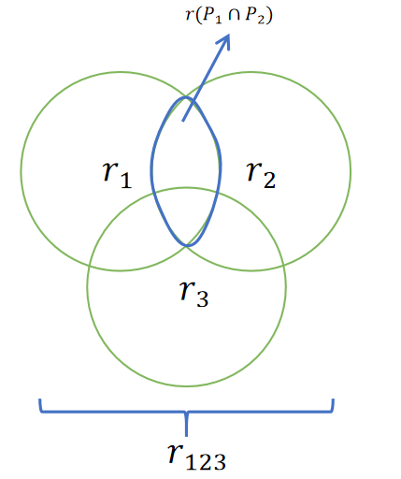
问题三、四的建模思路
Modeling III、IV
确定用户的用电可靠性
对三条供电线路的可靠性
可以使用容斥原理进行计算：

Slide 22
问题三、四的建模思路
Modeling III、IV
用电可靠性精确概率模型
推广：由n元容斥原理，结合概率模型，可得n条供电线路下节点i的用电可靠性：

Slide 23
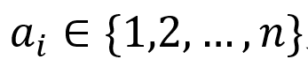
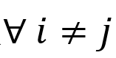
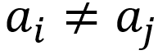
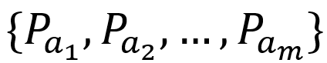
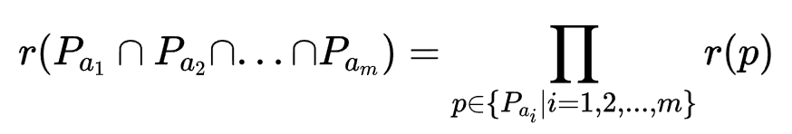
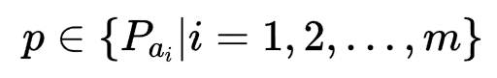
问题三、四的建模思路
Modeling III、IV
用电可靠性精确概率模型
对于上式中的求交部分，可做如下计算：
设 且 ，有
则m(m<n)条供电路径 同时可靠的概率描述为：
其中 为最小子路径，相互独立。

Slide 24
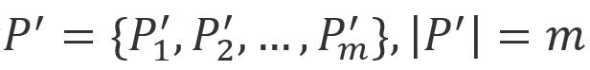
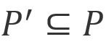
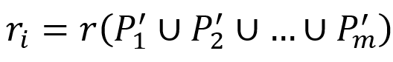
问题三、四的建模思路
Modeling III、IV
基于具体调度方案的用电可靠性刻画
设节点i备有调度方案的供电路径集合
且满足约束
则节点i的用电可靠性可以刻画为：

Slide 25
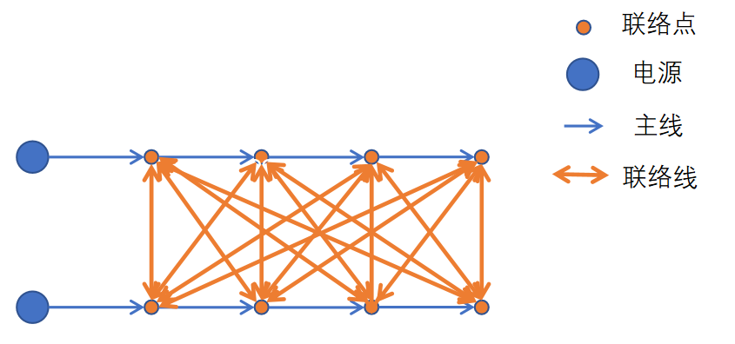
问题三、四的建模思路
Modeling III、IV
联络线的设置约束
基于成本和工程难度考虑下，设置约束：
1.每个联络点仅和一条联络线相关；
2.联络线之间不存在相互重叠的情况。
而要满足以上约束，需要保证在所有联络线构成的集合{L_{{cont}}}中，有：

Slide 26
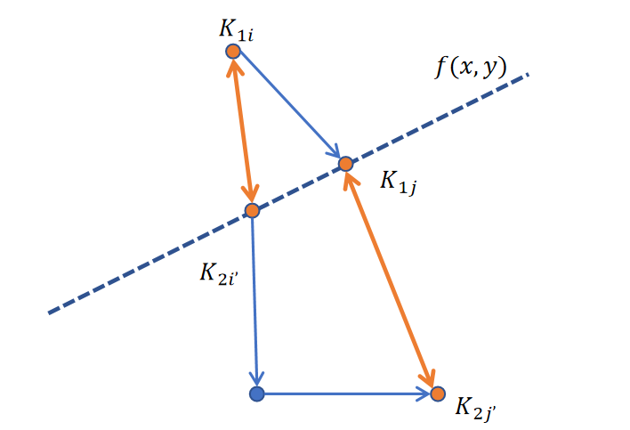
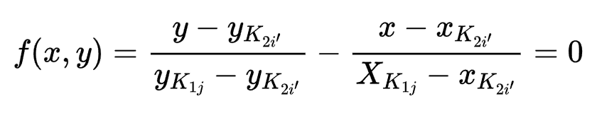
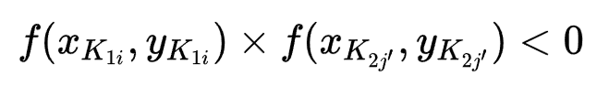
问题三、四的建模思路
Modeling III、IV
联络线的设置约束
解析几何表达下的联络点关系：

Slide 27
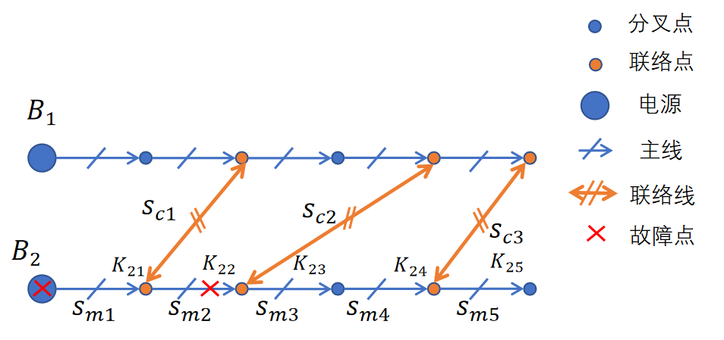
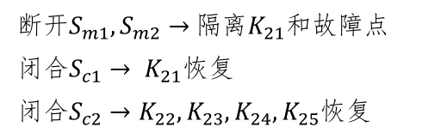

问题三、四的建模思路
Modeling III、IV
调度方案举例
当出现这种故障时，
一种可行的调度方案为：

Slide 28
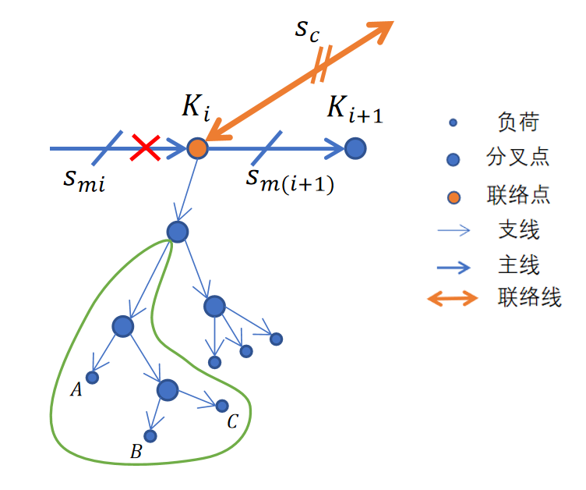
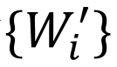
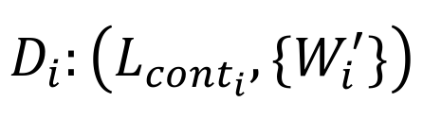
问题三、四的建模思路
Modeling III、IV
调度方案的数学表示
定义调度方案扩供的负荷集合为：
定义调度方案为：

Slide 29
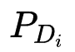
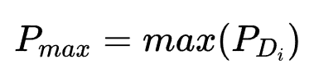
问题三、四的建模思路
Modeling III、IV
功率约束的数学表达
设调度方案集合为{D_{i}}，对应扩展用电功率为 ，最大扩展用电功率为
每个网络中负荷需求之和为W_{y}，
则电源供电功率约束为：

Slide 30
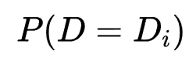
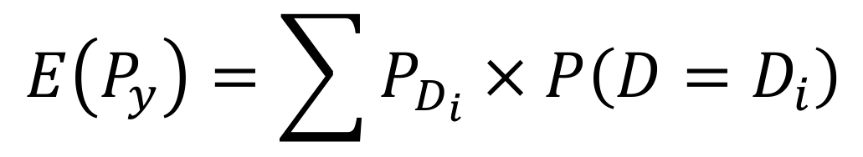
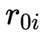
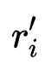
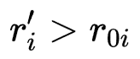
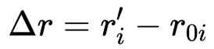
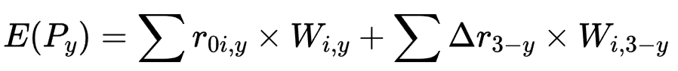

问题三、四的建模思路
Modeling III、IV
定义调度方案D_{i}的使用概率为 ，
则电源功率的期望描述为：
功率期望的数学表达
由于负荷的可靠性增量是由调度带来的，已知负荷在单供配电网络中的用电可靠性为 ，
在给定联络线和调度方案下的可靠性为 ，显然
设可靠性增量为 ，有
则进一步，电源扩展功率的期望可以表达为：

Slide 31








问题三、四的建模思路
Modeling III、IV
双供电网的建造成本
双供配电网系统的总花费为：
其中，
定义距离函数 ，有
对于所有联络线 ，有
扩展功率花费为：

Slide 32




问题三、四的建模思路
Modeling III、IV
双供电网模型
问题三：总花费上限为X，通过建造联络线，和设计合适的调度方案使得最低的用电可靠性最大，即：
问题四：以最低的总费用建造联络线，和设计合适的调度方案使得最低的用电可靠性不低于Y%，即：

Slide 33

问题三、四的建模思路
Modeling III、IV
双供电网模型
其余均为相同约束：

Slide 34







问题三、四的求解思路
Solving III、IV
联络线的决策空间
定义函数
该决策空间的数学表达为
即
其大小为
设有i条联络线，满足
因此在K₁，K₂中分别选择i个联络点，共
种情况，i对联络点之间相互匹配共 i! 种情况
因此：

Slide 35








问题三、四的求解思路
Solving III、IV
联络线的决策空间
这里取
研究 之间关系，
发现 增加呈指数趋势增加，
时， ；
时， .

Slide 36

问题三、四的求解思路
Solving III、IV
基于启发式准则的贪心算法
算法步骤如右所示：

Slide 37


问题三、四的求解思路
Solving III、IV
基于启发式准则的贪心算法
设置启发式准则：

Slide 38





问题三、四的求解思路
Solving III、IV
负荷分块改进算法
对于任意负荷点 ，它和主线上分叉点 的用电可靠性之比为一个固定常数 ，不会因增设联络线而改变，即

Slide 39







问题三、四的求解思路
Solving III、IV
负荷分块改进算法
运行算法，步骤⑤第一个加入 的联络线为
其中
设
以及
则将不会有新联络线 被应用。

Slide 40

问题三、四的求解思路
Solving III、IV
负荷分块改进算法
负荷分块改进算法：

Slide 41



问题三、四的求解思路
Solving III、IV
负荷分块改进算法
↓
对上述例子使用负荷分块改进算法，
运行如右图所示：
↓

Slide 42


问题三、四的求解思路
Solving III、IV
两级最小堆求解调度方案{D_{i}}
两级最小堆算法：
两级最小堆示意：

Slide 43

问题三、四的求解思路
Solving III、IV
问题三四的求解

Slide 44

问题三、四的求解思路
Solving III、IV
问题三四的求解

Slide 45

问题三、四的结果分析
结果分析
联络线拓扑简略图
Modeling III、IV

Slide 46


问题三、四的结果分析
结果分析
两级堆方案每轮优化情况
Modeling III、IV

Slide 47


问题三、四的结果分析
结果分析
Modeling III、IV
优化前后区域内用户可靠性对比图

Slide 48
感谢老师的批评与指导
THANKS TO THE TEACHER'S CAREFUL GUIDANCE
2022深圳杯B题汇报
山东大学
郑凯饶、赛尧、李星烁
Shandong University
Zheng Kairao, Sai Yao, Li Xingshuo

